Slide 1
Что такое алгебра?
ТЕМА УРОКА:
Класс: 7

Slide 2
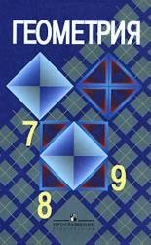
Математика
геометрия
арифметика
алгебра
Алгебра – искусство решать уравнения.
Геометрия – наука о геометрических фигурах
Арифметика– наука о числах

Slide 3
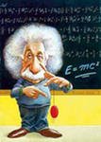
Прежде чем мы познакомимся с новым для вас предметом, зайдем в Страну Знаний.
А конкретнее, на страничку повторения всего того, что вы узнали в 5-6 классах.
Повторение проведем в форме игры!!!
Вы же любите играть?!

Slide 4
ВНИМАНИЕ!!!!
Сейчас вы получите листики, куда вы фломастером запишите:
свою фамилию
класс
вариант
полученные ответы
Notes:
Время выполнения или регламентирует учитель, или происходит ориентация на выполнения задания примерно одной пятой всех учащихся. В последнем случае ученики, выполнившие задание встают со своего места, что тоже является “подстегивающим” стимулом для остальных.

Slide 5
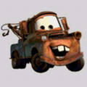
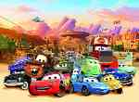
СТАРТ
ПОЛОМКА
ФИНИШ
Notes:
Проверку ответов можно провести несколькими способами:
1) листы сдаются на проверку учителю, при этом каждому выставляется оценочный балл в журнал;
2) учащиеся по просьбе учителя поднимают листы вверх, учителю сразу видно как каждый справился с заданием;
3) учащиеся самостоятельно сравнивают свои ответы с образцом верных ответов (на доске, на листе учителя и т.д.), при этом возможна взаимопроверка в парах.

Slide 6
“Старт” – задание:
устно решите примеры, ответы впишите на листы:
ПЕРВЫЙ ВАРИАНТ: | ВТОРОЙ ВАРИАНТ:
1) | 1)
2) | 2)
3) | 3)
4)18 * (-2,5) | 4) 14 * (-4,5)
5)328 + 766 | 5) 756 + 485
6) 41 + 19*2 | 6)52 + 18:2

Slide 7
“Поломка” – задание: среди решенных примеров, найдите те, которые содержат ошибки-“поломки”. Ответ запишите в виде числа, цифры в котором соответствуют номерам “поломок”:
1)
2)
3)

Slide 8
“Финиш” – задание:
чтобы пересечь финишную прямую необходимо быстро решить пример и ответ записать на листик:
ПЕРВЫЙ ВАРИАНТ: | ВТОРОЙ ВАРИАНТ:
Сдаем работы учителю!!!!!
Итак, каков ответ этого примера? 5! Отлично. Я вам желаю, что бы ваши знания всегда оценивались таким баллом!

Slide 9
А далее мы будем работать
в группах:
Приложение 1 (задания для групп)
Приложение 2 (задания для каждого учащегося)

Slide 10
Реши уравнение!
- 4,92у – (0,08у +5,12) = - 0,88 - у

Slide 11
А теперь вспомним прямоугольную систему координат и порисуем!!!!
1 группа – задание
ответ
2 группа – задание
ответ
3 группа – задание
ответ
4 группа – задание
ответ
5 группа - задание
ответ

Slide 12
Вот что должно было получиться у 1 группы:

Slide 13
Вот что должно было получиться у 2 группы:

Slide 14
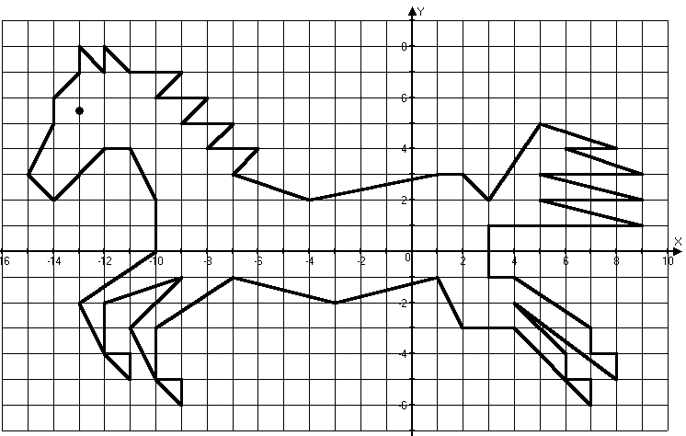
Вот что должно было получиться у 3 группы:

Slide 15
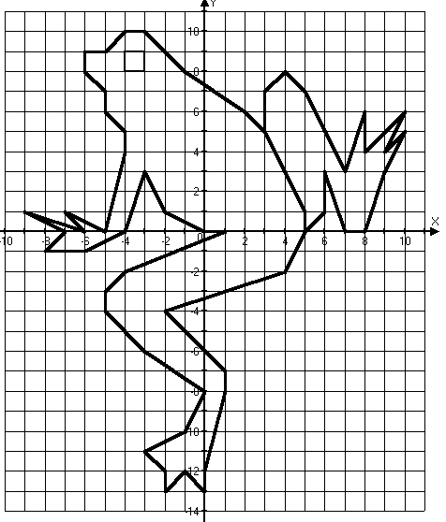
Вот что должно было получиться у 4 группы:

Slide 16
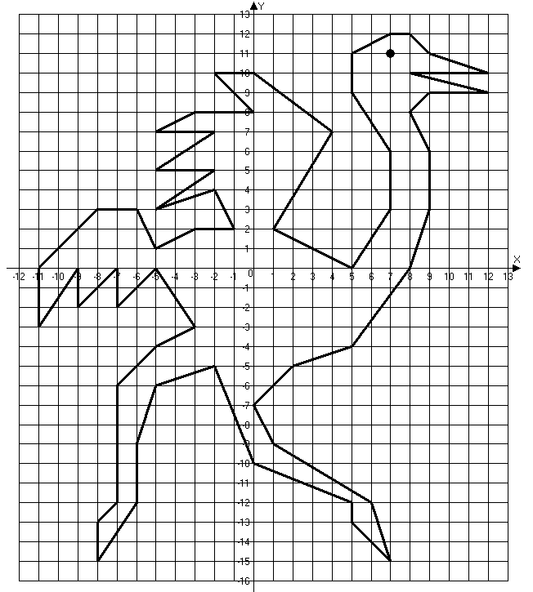
Вот что должно было получиться у 4 группы:

Slide 17
М
О
Л
О
Д
Ц
Ы
!
А теперь окунемся в историю...

Slide 18
Страницы истории
Другой раздел математики посвящен различным фигурам и их свойствам, называется он ГЕОМЕТРИЕЙ
По-гречески «число» - арифмос.
Гео – по-гречески «Земля», а метрео - меряю
Почти все науки зародились в Греции, один из разделов математики получил греческое название «АРИФМЕТИКА»
А вот слово «АЛГЕБРА» не греческое

Slide 19
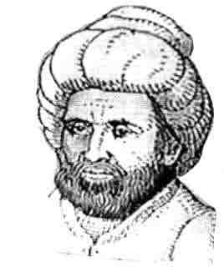
Страницы истории
Абу Абдалах Мухаммед ибн Муса ал-Хорезми – выдающийся средневековый ученый, внесший большой вклад в развитие математики, астрономии, математической географии.
Предполагают, что он родился в городе Хиве, о его жизни почти ничего не известно. Научной работой аль-Хорезми в основном занимался в Багдаде. Его труды в течение нескольких веков оказывал сильное влияние на ученых Востока и Запада.

Slide 20
Аль-Хорезми первым написал книгу на арабском языке о решении уравнений
Книга называлась
«Китаб мухтасар аль джебр ва-л-мукабала»
Китаб - книга
мухтасар – краткая
аль - артикль
джебр - восстановление
ва – союз «и»
ал-мукабала - противопоставление

Slide 21
algebr

Slide 22
Ал-джабра
При решении уравнения
Если в части одной,
Безразлично какой,
Встретится член отрицательный,
Мы к обеим частям,
С этим членом сличив,
Равный член придадим,
Только с знаком другим, -
И найдем результат нам желательный

Slide 23
Ал-мукабала
Дальше смотрим в уравнение,
Можно ль сделать приведенье,
Если члены в нем подобны,
Сопоставить их удобно,
Вычтя равный член из них,
К одному приводим их.

Slide 24
Решить уравнение
6х-13 = 2х-5
6х
-2х
-13
=
2х
13
-5
Ал-джабра
4х
=
8
Ал-мукабала
х
=
2

Slide 25
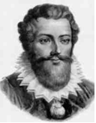
Отец алгебры
В 1591 году Виет издал знаменитый трактат "Введение в аналитическое искусство", где изложил программу своих исследований. Основу своего подхода Виет называл видовой логистикой, он четко разграничивал числа, величины и отношения, собрав их в некую систему "видов". В эту систему входили, например, переменные, их корни, квадраты, кубы и т. д. Для этих видов Виет дал специальную символику, обозначив их прописными буквами латинского алфавита. Для неизвестных величин применялись гласные буквы, для переменных - согласные.
Франсуа Виет
Сам он слово «алгебра»
не применял. И называл
он её «аналитическим
искусством», то есть
искусством исследования
1540-1603 гг.

Slide 26
Что же изучает алгебра?
"Алгебра есть не что иное, как математический язык, приспособленный для обозначения отношений между количествами". И. Ньютон
Алгебра - часть математики, которая изучает общие свойства действий над различными величинами и решение уравнений, связанных с этими действиями.

Slide 27
Решим задачу: "Возрасты трех братьев 30, 20 и 6 лет. Через сколько лет возраст старшего будет равен сумме возрастов обоих младших братьев?"
Решение:
Обозначив искомое число лет через х, составим уравнение:
30 + х = (20+х) + (6 + х)
откуда
х = 4.

Slide 28
Близкий к описанному метод решения задач был известен еще во II тысячелетии до н.э. писцам Древнего Египта (однако они не применяли буквенной символики).
В сохранившихся до наших дней математических папирусах имеются не только задачи, которые приводят к уравнениям первой степени с одним неизвестным, как в задаче о возрасте братьев, но и задачи, приводящие к уравнениям вида ax²=b.
Более подробно с историей математики вы сможете ознакомиться
на сайте Википедии
в разделе История математики

Slide 29
Домашнее задание:
Стр. 226-230 учебник – справочные материалы по 5-6 классам.
Повторить!!!
№ 9, 10, 240(б), 224
УРОК ОКОНЧЕН!!!!

